Slide 1
MAESTRIA EN ADMINISTRACIÓN DE EMPRESAS
PROYECTO 1 ANALISIS DE FACTIBILIDAD PARA LA COMERCIALIZACION DE SHAMPOO PARA PERROS DE LA EMPRESA VETFARM EN LAS PELUQUERIAS CANINAS DEL DISTRITO METROPOLITANO DE QUITO.
MARCELO DAVID CASTRO ALVAREZ
TUTOR: ING. JOSE MORALES
4 DE OCTUBRE DE 2012

Slide 3
Misión
“Mejorando los negocios de nuestros clientes mediante asistencia técnica, y excelentes productos que responden a las necesidades del entorno, entregamos más que productos; mejoras en la calidad, reducción de costos y productividad para el agro”.
Visión
“Ser la empresa líder en el mercado ecuatoriano en el año 2020, a través de la importación y comercialización de productos farmacéuticos veterinarios de alta calidad a precios competitivos. Soportados con los principios y valores de nuestra gente”.

Slide 4
Descripción del problema
El shampoo para perros de la empresa VetFarm tiene posibilidades de amplia comercialización, sin embargo no se conoce la demanda que podría tener.

Slide 5
Objetivo General
Determinar la viabilidad para comercializar shampoo para perros de la empresa VetFarm en las peluquerías caninas del DMQ y cuantificar cuál sería el impacto financiero en la compañía.

Slide 6
Objetivos Específicos
Realizar el análisis situacional de la empresa VetFarm.
Realizar el análisis de mercado para determinar la demanda del shampoo de perros en las peluquerías caninas del DMQ.
Realizar el estudio técnico para la comercialización óptima que permita el uso eficiente y eficaz de los recursos necesarios.
Realizar el estudio financiero para el sustento del proyecto, y así poder tomar decisiones adecuadas.
Elaborar las conclusiones y recomendaciones del estudio.

Slide 7
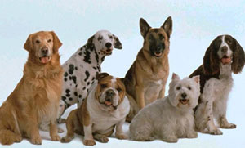
Población Canina
Según medio de comunicación Online “ Ciudad Informada” hasta el 2010 en el DMQ hubieron 280.000 perros.
La población del DMQ es de 2.239.191 habitantes.
Relación, por cada 8 personas hay 1 perro

Slide 8
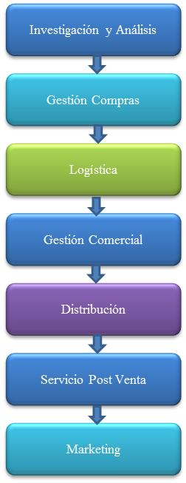
Proceso de Negocio

Slide 9
Estructura Orgánica

Slide 10
FODA
FORTALEZAS | OPORTUNIDADES
Capacidad financiera suficiente para poder cubrir sus respectivas obligaciones e inversiones. | Personas llevan a sus mascotas a los centros de cuidado especializado
Contar con 25 años de experiencia en el campo de la asistencia técnica y veterinaria. | Obtención de crédito en las instituciones del sistema financiero nacional.
 | Oportunidad de adquirir productos para el cuidado de las mascotas por parte de los habitantes ecuatorianos.
 | Mayor precio del shampoo para perros importando por lo cual la población el da preferencia al producto nacional.
 | Leyes y reglamentos que garantizan el cuidado de las mascotas por parte de sus dueños.
 | Oportunidad de ofertar shampoo para perros formulado con un precio moderado.
 | Las personas que aman a sus mascotas no reparan en gastos para lograr el óptimo cuidado.
 | Los proveedores no poseen control sobre la industria.

Slide 11
FODA
DEBILIDADES | AMENAZAS
Proceso de planificación de forma empírica | Incremento de la inflación por lo cual la población prioriza sus consumos
No contar con un departamento de gestión del talento humano. | Existencia de shampoo para perro de excelentes características con un precio adecuado ya posicionado en el mercado.
No contar con un área de Marketing para el manejo y control de la fuerza de ventas. | Posibilidad de perder la exclusividad del producto ya que los dueños de los perros van a preferir comprar un shampoo en un supermercado y asumir esta labor.
Externalizar el proceso de producción del shampoo

Slide 12
Entrevista a Expertos
Pregunta | Información Destacada
1. ¿Qué razas de perros son las que mayormente reciben en su lugar de atención a mascotas? | French Poodle, Schnauzer, Shitzu, West Highland, Golden Retriever, Pastor Inglés, mestizos.
2.¿Qué tipos de requerimientos tienen los clientes y cuáles son los que mayormente solicitan en relación a sus mascotas? | Corte de uñas, cepillado, limpieza de orejas, glándulas perianales y al último se baña todo el cuerpo de la mascota.
3.¿Que tipo de shampoo utilizan para el baño de las mascotas? | Es un buen shampoo si es espeso, tiene alta concentración, acondicionador para dar brillo al pelaje y preferiblemente que tenga una fragancia agradable.
4.¿Qué cantidad de shampoo utilizan para bañar un perro, y cada que tiempo es recomendable usar su servicio? | En promedio se usa 250 ml (1/4 de litro) por perro, es recomendable bañar una vez al mes y la peluquería cada dos meses.
5.¿Cuál es el precio que pagan por el shampoo que usan actualmente? | Brillo $30 galón Shower dog $ 12 galón Praline $ 24 galón
6.¿En qué tipo de tamaño de presentación suelen requerir el shampoo que compran para la limpieza de las mascotas? | Canecas, galones, litros o envases de 250 ml.
7.¿Tienen algún tipo de recomendación para la introducción de un nuevo tipo de shampoo para mascotas que se introduzca al mercado? | Identificar necesidades, para que nuevos productos sean fáciles de comercializar.

Slide 13
Estudio de Mercado
Objetivo General
Determinar la demanda insatisfecha, para el producto shampoo para perros en las
peluquerías caninas del Distrito Metropolitano
de Quito.

Slide 14
Estudio de Mercado
Objetivos Específicos
Determinar la demanda existente y potencial del mercado meta para la comercialización que tendrá el producto.
Determinar la oferta de los productos con características y usos semejantes del producto shampoo para perros.
Identificar las características de la oferta existente.

Slide 15
Método Selección
El método de selección de muestra se realizó de forma probabilística mediante un muestreo aleatorio simple, considerando que se tiene un marco muestral del directorio del portal web Cat&Dog con todas las peluquerías caninas que se encuentran en plena actividad en el DMQ.

Slide 16
Cálculo de la Muestra
N: 87 peluquerías caninas
n = 72 encuestas

Slide 17
Análisis Encuesta
Análisis Univariado:

Slide 18
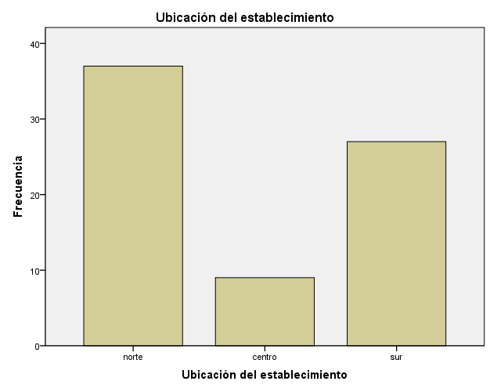
Frecuencias y Porcentajes
 |  | Frecuencia | Porcentaje | Porcentaje válido | Porcentaje acumulado
Válidos | norte | 37 | 50,7 | 50,7 | 50,7
 | centro | 9 | 12,3 | 12,3 | 63,0
 | sur | 27 | 37,0 | 37,0 | 100,0
 | Total | 73 | 100,0 | 100,0
Ubicación del establecimiento

Slide 19
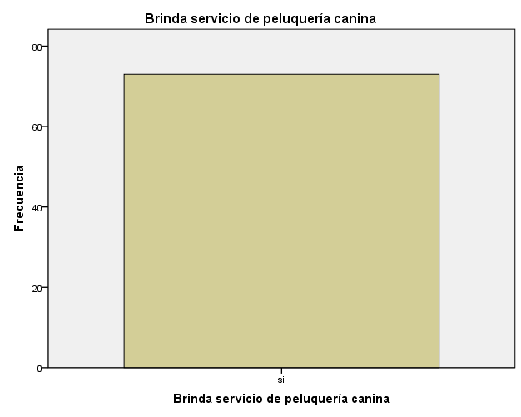
Brinda servicio de peluquería canina?
 |  | Frecuencia | Porcentaje | Porcentaje válido | Porcentaje acumulado
Válidos | si | 73 | 100,0 | 100,0 | 100,0

Slide 20
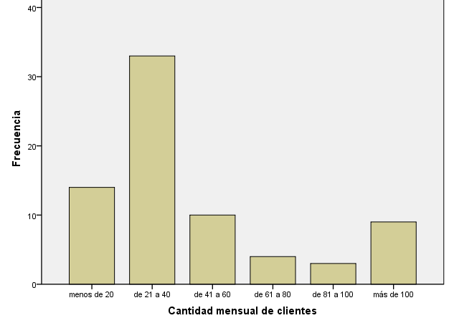
 |  | Frecuencia | Porcentaje | Porcentaje válido | Porcentaje acumulado
Válidos | menos de 20 | 14 | 19,2 | 19,2 | 19,2
 | de 21 a 40 | 33 | 45,2 | 45,2 | 64,4
 | de 41 a 60 | 10 | 13,7 | 13,7 | 78,1
 | de 61 a 80 | 4 | 5,5 | 5,5 | 83,6
 | de 81 a 100 | 3 | 4,1 | 4,1 | 87,7
 | más de 100 | 9 | 12,3 | 12,3 | 100,0
 | Total | 73 | 100,0 | 100,0
Cantidad mensual de clientes

Slide 21
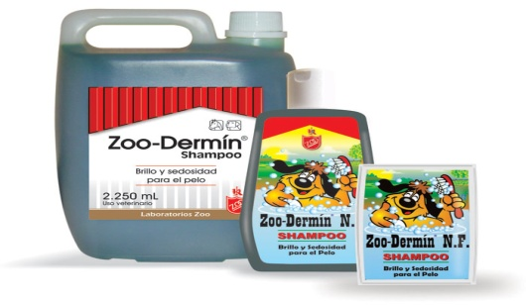
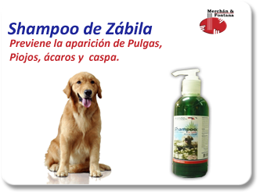
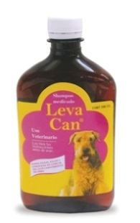
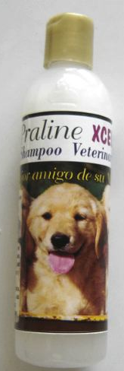
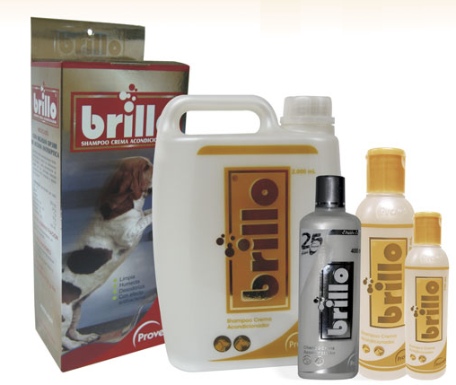
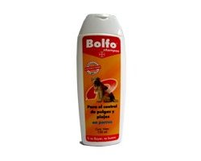
Frecuence | 17,8
Shower dog | 16,4
Brillo | 11
Esfiel | 9,6
Marcas de shampoo que utiliza

Slide 22
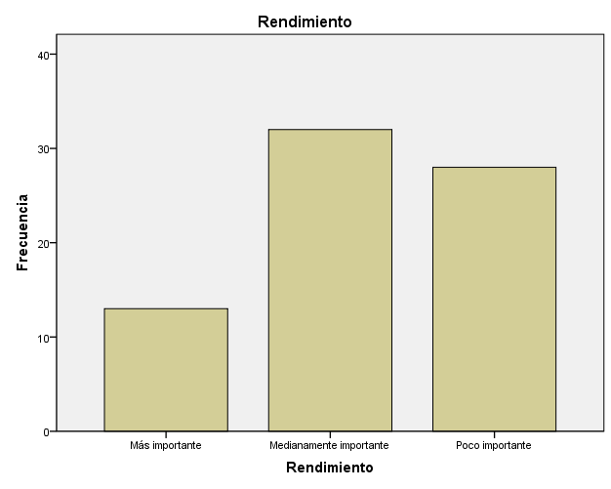
 |  | Frecuencia | Porcentaje | Porcentaje válido | Porcentaje acumulado
Válidos | Más importante | 13 | 17,8 | 17,8 | 17,8
 | Medianamente importante | 32 | 43,8 | 43,8 | 61,6
 | Poco importante | 28 | 38,4 | 38,4 | 100,0
 | Total | 73 | 100,0 | 100,0
Rendimiento

Slide 23
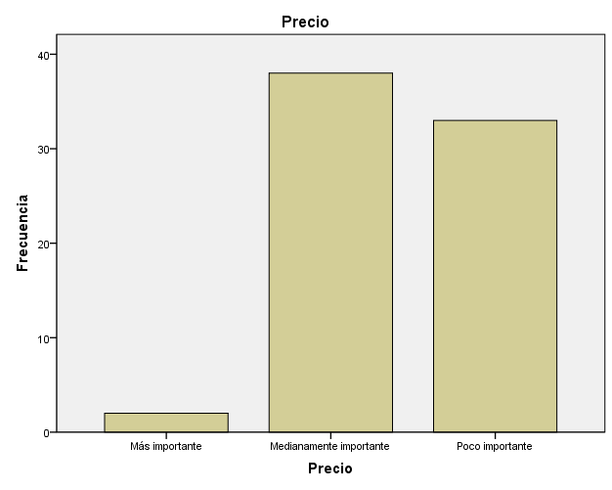
 |  | Frecuencia | Porcentaje | Porcentaje válido | Porcentaje acumulado
Válidos | Más importante | 2 | 2,7 | 2,7 | 2,7
 | Medianamente importante | 38 | 52,1 | 52,1 | 54,8
 | Poco importante | 33 | 45,2 | 45,2 | 100,0
 | Total | 73 | 100,0 | 100,0
Precio

Slide 24
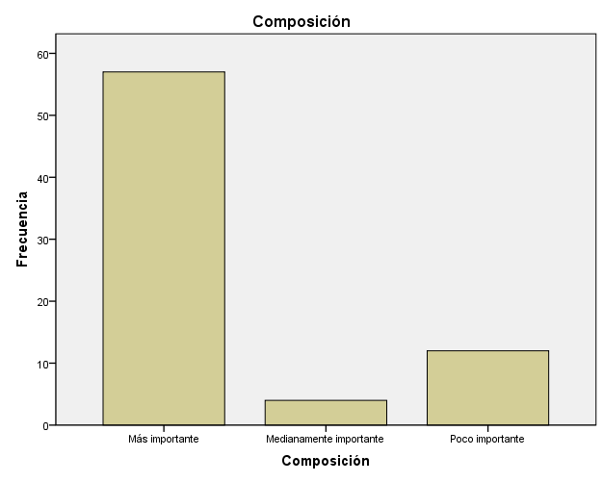
 |  | Frecuencia | Porcentaje | Porcentaje válido | Porcentaje acumulado
Válidos | Más importante | 57 | 78,1 | 78,1 | 78,1
 | Medianamente importante | 4 | 5,5 | 5,5 | 83,6
 | Poco importante | 12 | 16,4 | 16,4 | 100,0
 | Total | 73 | 100,0 | 100,0
Composición

Slide 25
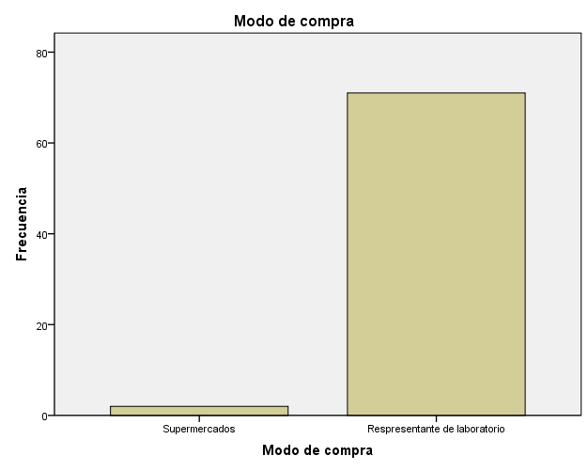
 |  | Frecuencia | Porcentaje | Porcentaje válido | Porcentaje acumulado
Válidos | Supermercados | 2 | 2,7 | 2,7 | 2,7
 | Respresentante de laboratorio | 71 | 97,3 | 97,3 | 100,0
 | Total | 73 | 100,0 | 100,0
Modo de compra

Slide 26
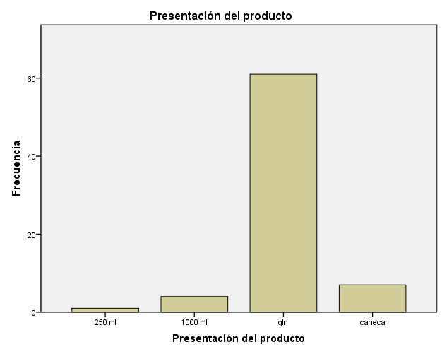
 |  | Frecuencia | Porcentaje | Porcentaje válido | Porcentaje acumulado
Válidos | 250 ml | 1 | 1,4 | 1,4 | 1,4
 | 1000 ml | 4 | 5,5 | 5,5 | 6,8
 | Gln | 61 | 83,6 | 83,6 | 90,4
 | Caneca | 7 | 9,6 | 9,6 | 100,0
 | Total | 73 | 100,0 | 100,0
Presentación del producto

Slide 27
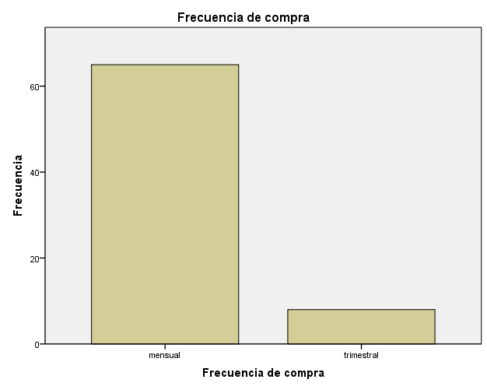
 |  | Frecuencia | Porcentaje | Porcentaje válido | Porcentaje acumulado
Válidos | mensual | 65 | 89,0 | 89,0 | 89,0
 | trimestral | 8 | 11,0 | 11,0 | 100,0
 | Total | 73 | 100,0 | 100,0
Frecuencia de compra

Slide 28
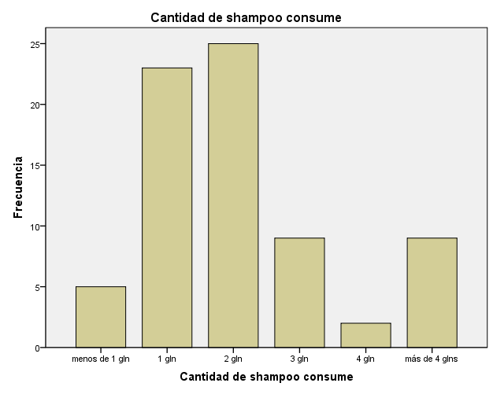
 |  | Frecuencia | Porcentaje | Porcentaje válido | Porcentaje acumulado
Válidos | menos de 1 gln | 5 | 6,8 | 6,8 | 6,8
 | 1 gln | 23 | 31,5 | 31,5 | 38,4
 | 2 gln | 25 | 34,2 | 34,2 | 72,6
 | 3 gln | 9 | 12,3 | 12,3 | 84,9
 | 4 gln | 2 | 2,7 | 2,7 | 87,7
 | más de 4 glns | 9 | 12,3 | 12,3 | 100,0
 | Total | 73 | 100,0 | 100,0
Cantidad de shampoo consume

Slide 29
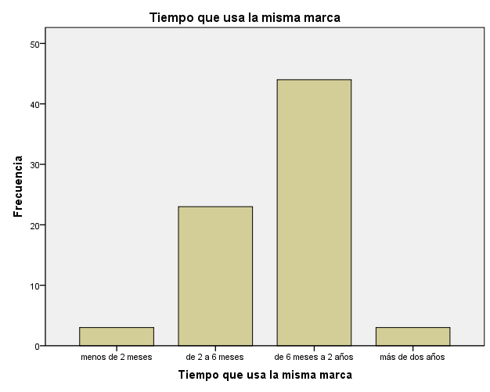
 |  | Frecuencia | Porcentaje | Porcentaje válido | Porcentaje acumulado
Válidos | menos de 2 meses | 3 | 4,1 | 4,1 | 4,1
 | de 2 a 6 meses | 23 | 31,5 | 31,5 | 35,6
 | de 6 meses a 2 años | 44 | 60,3 | 60,3 | 95,9
 | más de dos años | 3 | 4,1 | 4,1 | 100,0
 | Total | 73 | 100,0 | 100,0
Tiempo que usa la misma marca

Slide 30
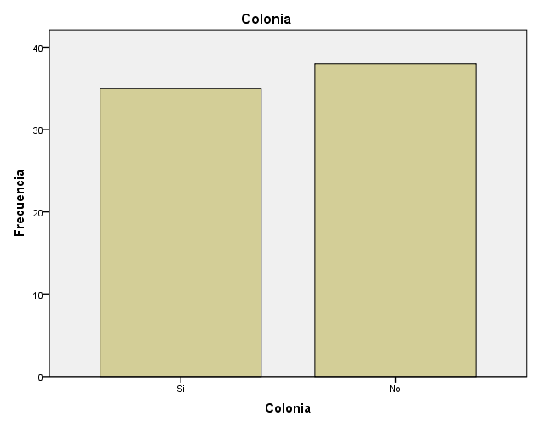
Productos complementarios
 |  | Frecuencia | Porcentaje | Porcentaje válido | Porcentaje acumulado
Válidos | Si | 35 | 47,9 | 47,9 | 47,9
 | No | 38 | 52,1 | 52,1 | 100,0
 | Total | 73 | 100,0 | 100,0
Colonia

Slide 31
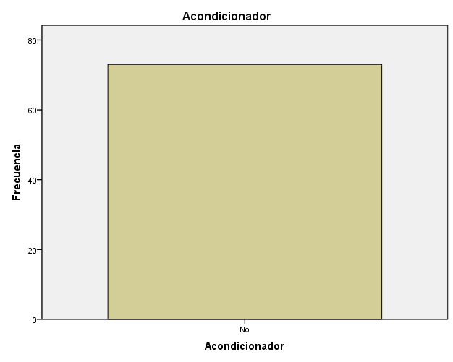
 |  | Frecuencia | Porcentaje | Porcentaje válido | Porcentaje acumulado
Válidos | No | 73 | 100,0 | 100,0 | 100,0
Productos complementarios
Acondicionador

Slide 32
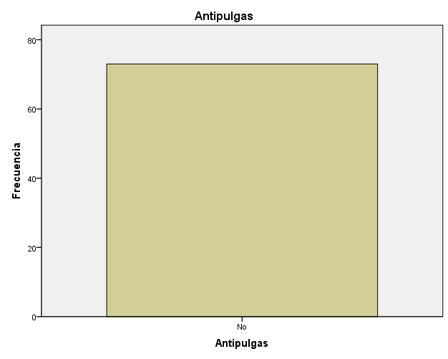
Productos complementarios
 |  | Frecuencia | Porcentaje | Porcentaje válido | Porcentaje acumulado
Válidos | No | 73 | 100,0 | 100,0 | 100,0
Anti pulgas

Slide 33
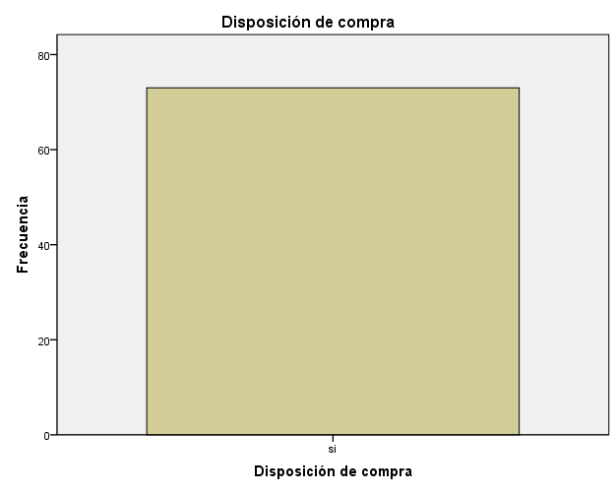
 |  | Frecuencia | Porcentaje | Porcentaje válido | Porcentaje acumulado
Válidos | Si | 73 | 100,0 | 100,0 | 100,0
Disposición de compra

Slide 34
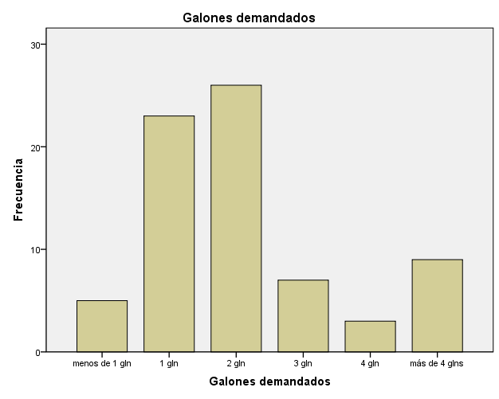
 |  | Frecuencia | Porcentaje | Porcentaje válido | Porcentaje acumulado
Válidos | menos de 1 gln | 5 | 6,8 | 6,8 | 6,8
 | 1 gln | 23 | 31,5 | 31,5 | 38,4
 | 2 gln | 26 | 35,6 | 35,6 | 74,0
 | 3 gln | 7 | 9,6 | 9,6 | 83,6
 | 4 gln | 3 | 4,1 | 4,1 | 87,7
 | más de 4 glns | 9 | 12,3 | 12,3 | 100,0
 | Total | 73 | 100,0 | 100,0
Galones demandados

Slide 35
Análisis de precios de la competencia
NOMBRE DEL PRODUCTO | PRECIO PRESENTACION
Shampoo de Merchán y Fontana | 28,00 galón
Shampoo Praline | 24,00 galón
Shampoo Brillo de Provet ( Colombia) | 30,00 galón
Shampoo Shower Dog | 13,00 galón
Otros shampoos importados | 30 – 40 galón

Slide 36
Análisis Bivariados:
Croosstabs: técnica estadística que indica si existe asociación entre dos variables nominales

Slide 37
Clientes-cantidad de shampoo que compra
En las peluquerías caninas la cantidad de clientes mensuales si está asociada con la cantidad de shampoo que se consume, esto quiere decir que mientras más clientes más shampoo se consume. En promedio 1 galón es necesario para bañar 20 perros de tamaño normal.
Clientes-cantidad de shampoo que compraría
En las peluquerías caninas la cantidad mensual de clientes esta asociada con la cantidad de galones de shampoo demandados.
Marca de shampoo-importancia del atributo rendimiento
En las peluquerías caninas la marca de shampoo que utilizan tiene asociación con el nivel de importancia del atributo rendimiento del shampoo.

Slide 38
Marca de shampoo-importancia del atributo precio
En las peluquerías caninas el uso de las marcas de shampoo esta asociada con el nivel de importancia del atributo precio del producto.
Marca de shampoo-importancia del atributo composicón
En las peluquerías caninas el uso de una marca de shampoo esta asociada con el nivel de importancia de la composición del producto
Marca de shampoo-medida de la presetación
En las peluquerías caninas el uso de la marca de shampoo está asociada con la presentación del envase del producto

Slide 39
Marca de shampoo- cantidad de galones del producto demandado
En las peluquerías caninas el uso de la marca de shampoo está asociada con la cantidad de galones del producto demandado.
Marca de shampoo- cantidad de shampoo que se consume.
En las peluquerías caninas la marca de shampoo está asociada con la cantidad de shampoo que se consume.
Atributo rendimiento – Atributo precio
Las peluquerías caninas asocian el nivel de importancia del rendimiento con el precio del shampoo.

Slide 40
Atributo rendimiento – Atributo composición
En las peluquerías caninas el nivel de importancia del rendimiento del shampoo se asocia con el nivel de importancia de la composición.
Atributo precio- Atributo composición
En las peluquerías caninas el nivel de importancia del precio esta asociada con el nivel de importancia de la composición del shampoo.
Atributo precio-cantidad de shampoo que se consume
En las peluquerías caninas el nivel de importancia del precio esta asociado con la cantidad de shampoo que se consume.

Slide 41
Presentación de shampoo-frecuencia de compra
En las peluquerías caninas la presentación del shampoo se asocia con la frecuencia de compra del producto.
Presentación de shampoo-cantidad
En las peluquerías caninas la presentación del envase del shampoo se asocia con la cantidad de shampoo que se consume.
Presentación de shampoo-cantidad de galones
En las peluquerías caninas la presentación del envase del shampoo se asocia con la cantidad de galones demandados.

Slide 42
Frecuencia de compra-cantidad de shampoo
En las peluquerías caninas, la frecuencia de compra se asocia con la cantidad de shampoo que se consume.
Frecuencia de compra-cantidad de galones
En las peluquerías caninas la frecuencia de compra que puede ser mensual o trimestral se asocia con la cantidad de galones demandados mensualmente.
Cantidad de shampoo -galones demandados
En las peluquerías caninas la cantidad de shampoo que se consume se asocia con la cantidad de galones demandados mensualmente.

Slide 43
Demanda Potencial
Número de peluquerías | Demanda Mensual gl | Demanda Anual gl
87 | 158 | 1896
Relación cantidad shampoo y clientes
Clientes mensual | gln mensual | Relación gln/clientes | Relación lt/clientes
3400 | 158 | 0,046470588 | 0,185

Slide 44
Proyección de la Demanda
Vetfarm tiene un crecimiento en ventas del 22% en la línea de Mascotas en los 3 últimos años.
Inflación 4,35%
Riesgo Operativo 3%
Factor crecimiento 14,65%

Slide 45
Demanda Insatisfecha
Demanda mensual 158 galones
Oferta: 158 galones por 17 Marcas de shampoo.
Se puede afirmar que hay demanda Satisfecha NO Saturada.

Slide 46
CONCLUSIONES
En el DMQ, se evidencia la existencia de un mercado de competencia perfecta, el mismo que acoge al producto shampoo para perros.
El producto shampoo para perros es de ágil comercialización y consumo, y las preferencias de los usuarios se encuentran plenamente establecidas, siendo las mas importantes la composición y el precio.

Slide 47
CONCLUSIONES
La cantidad promedio mensual de clientes en las peluquerías caninas del DMQ esta entre el rango de 21 a 40 perros.
En promedio la cantidad de galones demandados en las peluquerías caninas del DMQ es de 2 galones mensuales.
El rendimiento promedio de un shampoo para peluquerías caninas es de 20 perros por galón.
El 97,3% de peluquerías caninas adquieren al shampoo por medio de representante de laboratorio.

Slide 48
CONCLUSIONES
No existe demanda insatisfecha, más bien se evidencia una demanda satisfecha no saturada, la cual da cabida a nuevos participantes que presenten atributos significativos.

Slide 49
RECOMENDACIONES
Utilizar el presente estudio de mercado como base real para las intenciones de comercialización del nuevo producto.
Registrar y patentar inmediatamente el producto de VetFarm, a fin de que este en condiciones de ingresar a un mercado abierto
Simular adecuadamente las posibilidades de ingreso al mercado en términos de logística y producción de la empresa VetFarm con su producto shampoo para perros.
Analizar el impacto en resultados financieros de VetFarm con el ingreso del nuevo producto al mercado.

Slide 50
